Slide 1

קרה או לא קרה?
אירועים בתשפ"ד

Slide 2
קרה
או
לא קרה?
ספורטאי מדינת ישראל זכו ב- 7 מדליות באולימפיאדת פריז (2024)

Slide 3

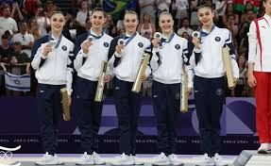

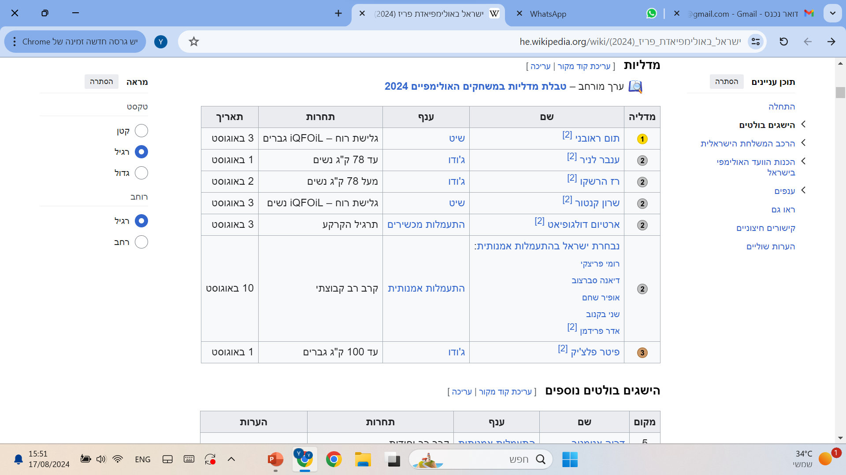

Slide 4



חובת מספר רישוי לדו גלגלי ממונע/חשמלי החל מ-1.8.24

Slide 5



ביום 18.12.2023 ועדת הכלכלה של הכנסת אישרה תיקון לתקנות התעבורה של משרד התחבורה שנועדו להסדיר את רישומם של כלים ממונעים קלים – אופניים וקורקינטים חשמליים. כניסת החוק לתוקף- 1.8.2024.
בהתאם לתיקון, בעלי אופניים וקורקינטים חשמליים המורשים לרכוב (מעל גיל 16 ועברו מבחן כשירות לרכיבה או תאוריה לנהיגה) יחויבו ברישום במאגר רשות הרישוי ובהתקנת לוחית זיהוי על הכלים. מספר הרישוי יהיה אישי לרוכב, וניתן יהיה להעבירו מכלי לכלי, אך לא מאדם לאדם.

Slide 6

הוסרה מועמדותו למפכ"לות של מועמד השר לביטחון לאומי, ניצב אבשלום פלד, עקב אי עמידה בקריטריונים הנדרשים בוועדת המינויים
קרה
או
לא קרה?

Slide 7

קרה!
אבשלום פלד הסיר מועמדותו אחרי שהיועמ"ש לממשלה אמרה שלא תמליץ לוועדת המינויים על המינוי, אחרי שהעלתה שפלד מסר עדות שקרית בחקירה שהתנהלה במח"ש על קשריו עם מי שהיה ראש המועצה האזורית, שבתחומה הוא מתגורר. מח"ש העבירה את התיק של ניצב פלד לטיפול משמעתי. המפכ"ל דאז רוני אלשיך החליט לתת לפלד רק הערה פיקודית, למרות המלצת מח"ש שלא לקדמו.

Slide 8


משרד החינוך פרסם תקנות לבוש אחידות בכל בתי הספר של החינוך הממלכתי-דתי.

Slide 9
לא קרה!

Slide 10
מתחילת ינואר עד 13 באוגוסט 2024 נהרגו בתאונות דרכים ברחבי הארץ 279 בני אדם (מתוכם 64 רוכבי דו גלגלי)

Slide 11
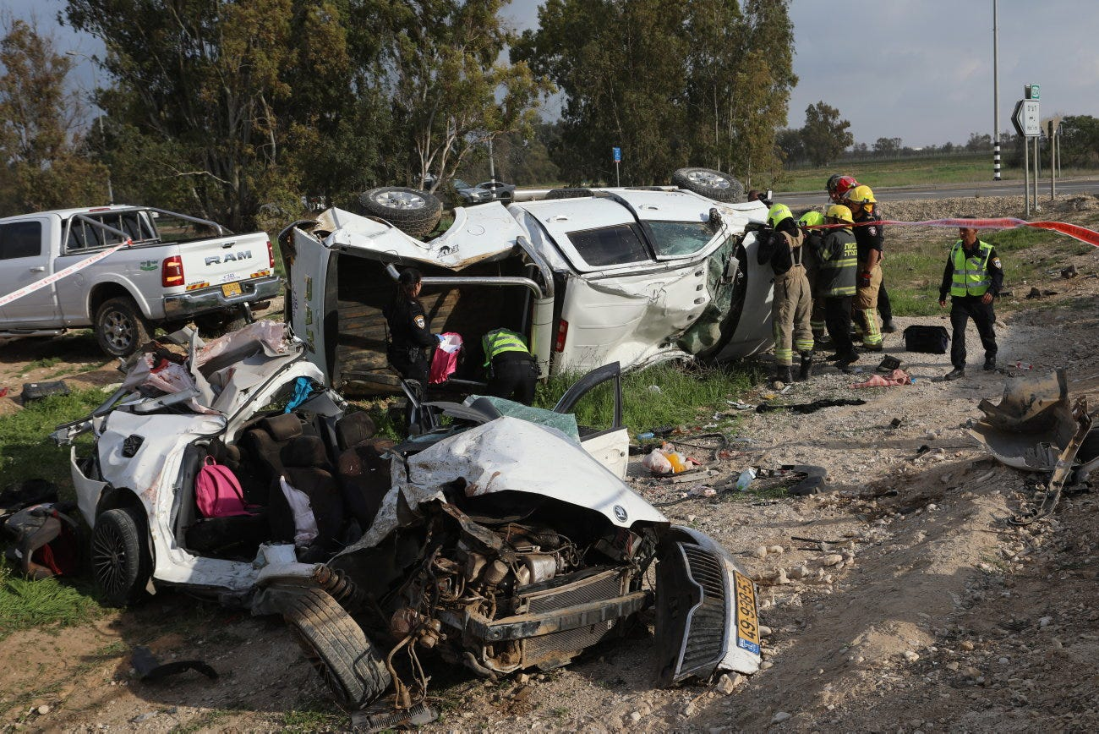
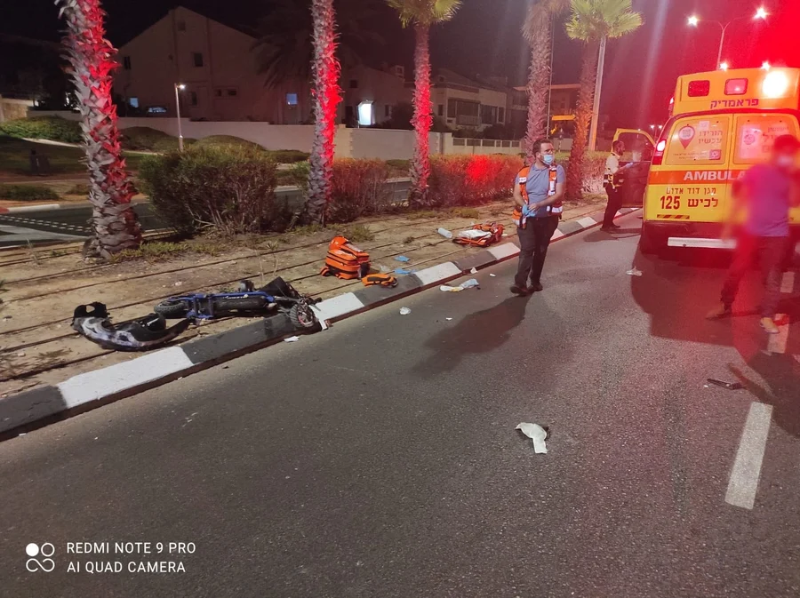
קרה!
עליה של 17% !! כללי ביחס לתקופה המקבילה בשנת 2023 ועליה של 30% בקרב רוכבי הדו- גלגלי . העלייה הגדולה ביותר בכמות הרוגים בתאונות דרכים ב-18 השנים האחרונות (נתוני עמותת "אור ירוק").

Slide 12
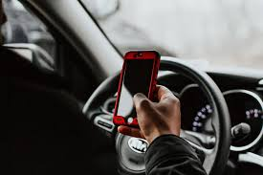
שלושה ילדים בני 13 נהגו ברכב ללא רישיון. הם נעצרו אחרי שאחד מהם נהג ודיבר בטלפון נייד ופגע בכלי רכב

Slide 13
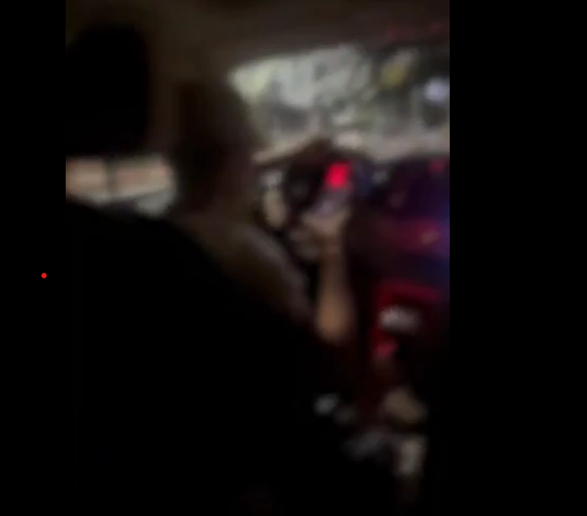
קרה!
ילד בן 13 נהג ברכב, אחז בסלולרי - ונעצר ע"י המשטרה
בתיעוד שעלה ברשתות החברתיות נראה ילד בן 13 בלבד נוהג ברכב שנגנב על ידי בת גילו מאימה - תוך שהוא משוחח בטלפון הסלולארי | המשטרה עיכבה את הילד וחבריו.
מחקירת המשטרה עלה כי שני ילדים נוספים ששהו ברכב נהגו אף הם ברכב בצורה בלתי חוקית, גם הם כאמור ללא רישיון.
לא זו בלבד, אלא שמההודעה של המשטרה עולה כי הילדים אשר נהגו ברכב ביצעו תאונת דרכים ופגעו במהלך הנסיעה במספר רכבים באזור.
ב. ניסני | כיכר השבת | י"א באב | 15.08.24

Slide 14

קרה
או
לא קרה?
בית המשפט העליון אישר חוק חדש לפיו ייאסר על פרסום מוזיקה של הזמרת נועה קירל בטיקטוק בשל
הפרת זכויות יוצרים

Slide 15
לא קרה!

Slide 16

מדינת ישראל הרחיבה את 'הסכמי אברהם' וחתמה על הסכמי נורמליזציה עם תימן וסוריה

Slide 17
לא קרה!

Slide 18
במבצע יוצא דופן של כוחות הבטחון חולצו 4 שבויים ישראליים חיים מהשבי במרכז עזה

Slide 19

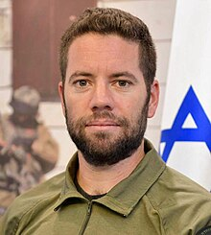
קרה!
ארבעה חטופים חולצו בחיים משבי חמאס; במבצע הירואי: נועה ארגמני, אלמוג מאיר ג'אן, אנדרי קוזלוב ושלומי זיו חולצו בידי כוחות הביטחון מנוסיראת שבמרכז הרצועה • גיבור ישראל: לוחם הימ"מ ארנון זמורה ז"ל נפל במהלך חילוצם.
N12| פורסם 08/06/24 20:26

Slide 20
נשיא ארצות הברית, ג'ו ביידן, הודיע על פרישתו מהמרוץ לנשיאות לקראת הבחירות הצפויות בארצות הברית בנובמבר 2024

Slide 21

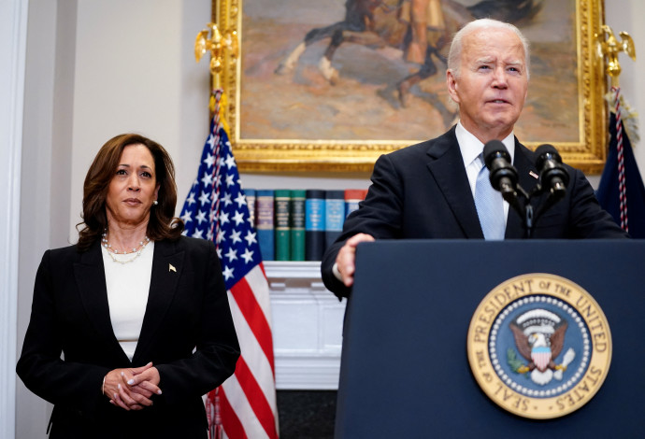

ביידן פורש מהמירוץ לנשיאות:
"הזכות הגדולה של חיי"
21/7/24
נשיא ארצות הברית ג'ו ביידן הודיע על עזיבתו את המרוץ לנשיאות שיסתיים ביום הבחירות בחודש נובמבר. ביידן ימשיך לכהן בתפקידו עד מועד הבחירות, ושיישאר נשיא עד לסוף הכהונה, בינואר 2025. ביידן הודיע כי יתמוך בסגניתו, קמלה האריס, להיות המועמדת של הדמוקרטים.

Slide 22
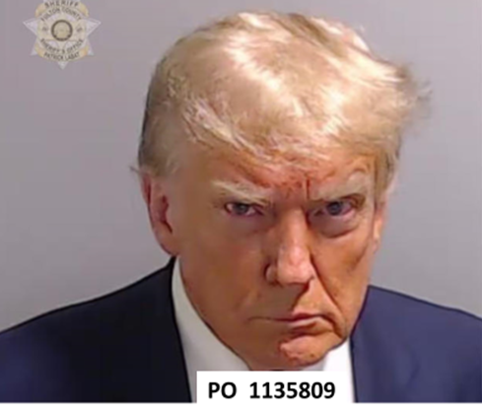
נשיא ארה"ב לשעבר, דונאלד טראמפ, יתמודד בבחירות לנשיאות מתוך הכלא, לאחר שהורשע בשני כתבי אישום ונידון ל- 20 שנות מאסר בפועל

Slide 23


Slide 24
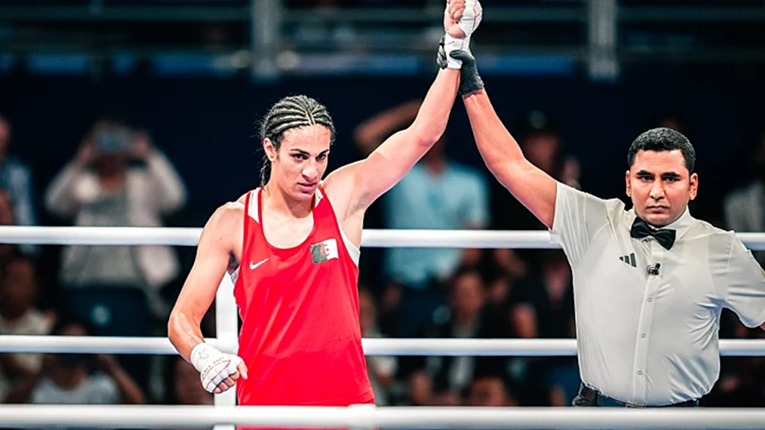
המתאגרפת האלג'יראית, אימאן ח'ליף, שזכתה במדליית הזהב באגרוף נשים(עד 66 ק"ג) באולימפיאדת פריז 2024 , נאלצה לוותר על מדליית הזהב ואגרוף נשים אחרי שנמצא שהיתה גבר בעבר.

Slide 25

אחרי שזכתה במדליית זהב: המתאגרפת תובעת את אילון מאסק וג'יי קיי רולינג על בריונות ברשת
לאחר שנפסלה בבדיקת מגדר ב-2023, אימאן חליף השתתפה באולימפיאדה ואף זכתה במדליית זהב, אך בריוני המקלדת לא נתנו לה ליהנות מהניצחון :
"אני משאיר את הגברים מחוץ לספורט של נשים"
"גבר שנהנה מהמצוקה של אישה שבדיוק נתן לה אגרוף בראש"
בצרפת, העונשים על ביריונות ברשת חמורים ונעים בין שנתיים לחמש שנות מאסר וקנסות הנעים עד לכ-40 אלף ליש"ט. הקנס למי שיועמד לדין על דברי נאצה ברשת נע בין 64 ל-214 אלף ליש"ט.

Slide 26
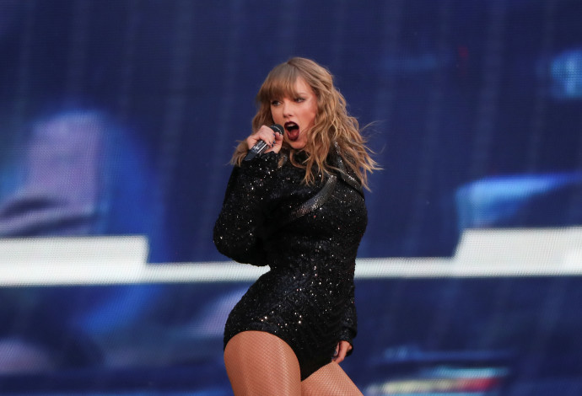
הזמרת טיילור סוויפט הודיעה שבסיבוב ההופעות של קיץ 2024 היא תכלול הופעה בפארק הירקון בארץ.

Slide 27


לא קרה!
שני בני אדם נעצרו בחשד שתכננו פיגועים המוניים בווינה, אחד מהם באחת משלוש הופעותיה של טיילור סוויפט בבירת אוסטריה. נכון לעכשיו, כך לפי משטרת וינה, נראה כי מדובר בחוליה הכוללת שלושה בני אדם, כאשר המצוד אחר החשוד השלישי, בגינו נדחו כל הופעותיה של סוויפט בעיר, נמשך.
ספיר סויסה 8.8.24 12:02

Slide 28
עדן גולן הגיעה למקום החמישי באירוויזיון עם השיר "הוריקן"

Slide 29

קרה!
אחרי מסע רצוף אתגרים, מכשולים ומחאות, ייצגה עדן גולן את המדינה עם "הוריקן" באירוויזיון 2024 והביאה הרבה כבוד לישראל. מצוותי השיפוט במדינות השונות קיבלה ישראל 52 נקודות בלבד - הקהל בבית נתן 375 נקודות, מה שהביא את עדן אל המקום ה-5.
"לא שוכחת לרגע את החטופים שלנו ומקדישה את ההשתתפות שלי בתחרות להם" נועם כהן | עודכן 12/05/24 07:50 N12

Slide 30

בעקבות לחץ ציבורי הוחלט בהפקת התוכנית “הכוכב הבא” לשנות את השם כך שיפנה לכל המינים.

Slide 31
לא קרה!

Slide 32
ישראל בין המקומות הראשונים.....
ביוקר המחיה ביחס
למדינות ה-
OECD

Slide 33
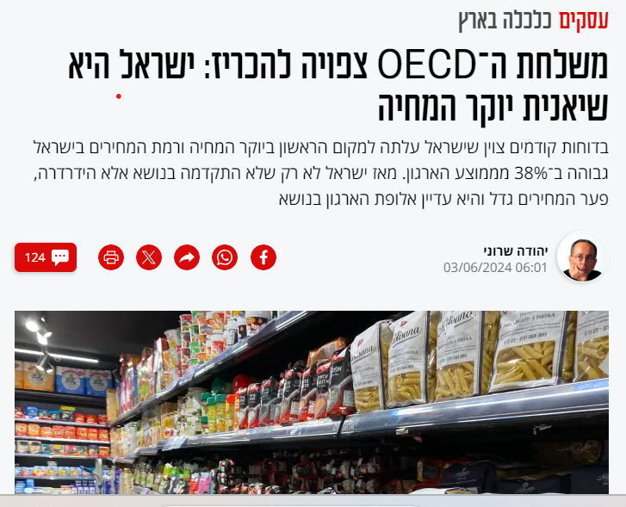
קרה!

Slide 34
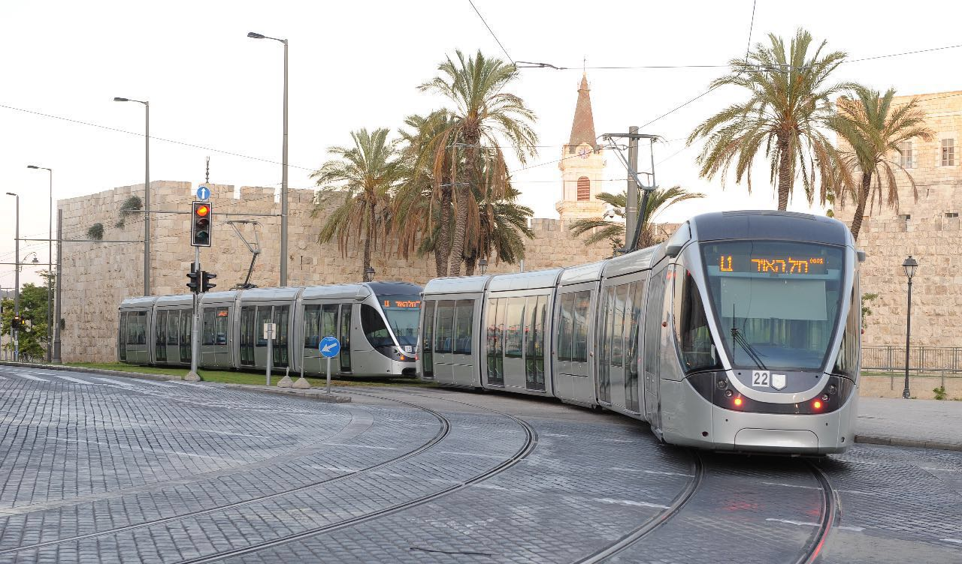
נמצא פתרון:
הרכבת הקלה )דנקל) תיסע במתכונת “מעלית שבת”, מבלי לעצור בתחנות בבני ברק

Slide 35


Slide 37
קרה!

Slide 39

קרה!

Slide 40
אז מה זה אומר אזרחות?
איך מזהים מקרה שקשור באזרחות?

Slide 41


















פלורליזם
חופש
הבחירה
חופש
התנועה
זכות
הציבור
לדעת
שלטון החוק
חיים וביטחון
גזענות
תרבות פוליטית
דמוקרטית
יוקר המחיה
יחסי דת
ומדינה
שוויון בפני
החוק
הצעת חוק
הזכות לכבוד
גישות כלכליות חברתיות

Slide 42
משולש הזהב לאזרחות
מדינה
פרט
ציבור

Slide 43

בברכת שנת לימודים משמעותית!
יודית

